Slide 1

KIỂM TRA BÀI CŨ
Câu 1: Mô biểu bì có chức năng
A. Bảo vệ và nâng đỡ
B. Bảo vệ và co giãn
C. Tiếp nhận và trả lời các kích thích
D. Bảo vệ, hấp thụ, bài tiết

Slide 2
Câu 12: Máu được xếp vào loại mô gì ?
A. Mô thần kinh
B. Mô cơ
C. Mô liên kết
D. Mô biểu bì

Slide 3

Câu 3: Chức năng co giãn tạo nên sự vận động cho cơ thể là của loại mô nào?

Slide 4
Câu 4: Mô thần kinh có chức năng
A. Bảo vệ và nâng đỡ
B. Bảo vệ và co giãn
C. Tiếp nhận và trả lời các kích thích
D. Bảo vệ, hấp thụ, bài tiết

Slide 5
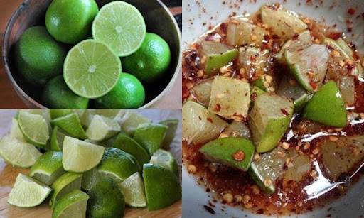
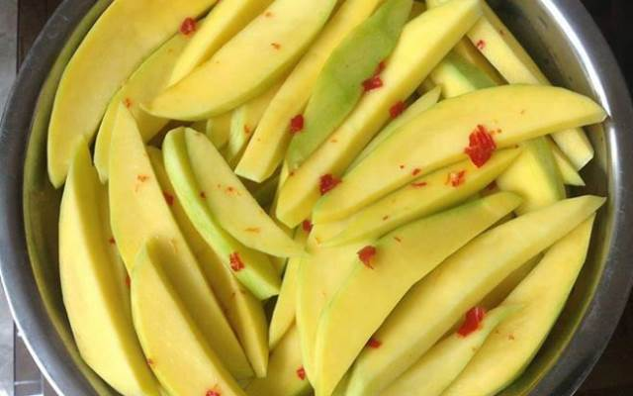
Khi nhìn thấy những hình ảnh sau em thấy có hiện tượng gì xảy ra?
Tiết nước bọt
+ Sờ tay vào vật nóng
Rút tay lại
+ Bị ngứa da
Gãi

Slide 6

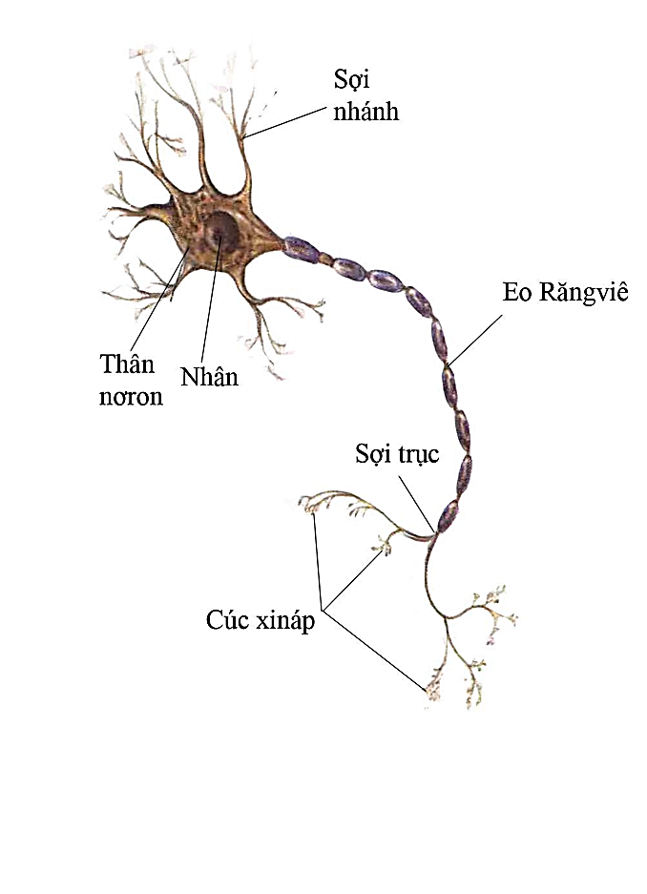

TIẾT 6 - Bài 6: phản xạ

Slide 7


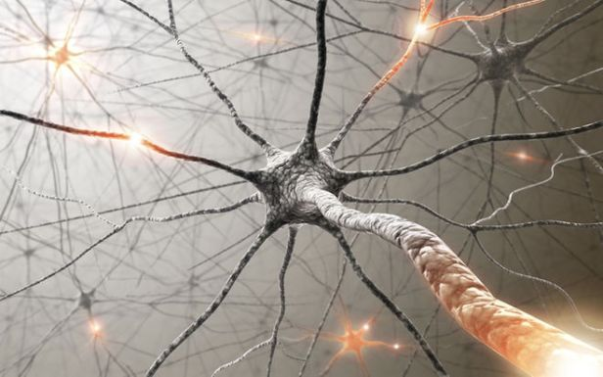
Nội Dung
Cấu tạo và chức năng của nơron
Cung phản xạ

Slide 8
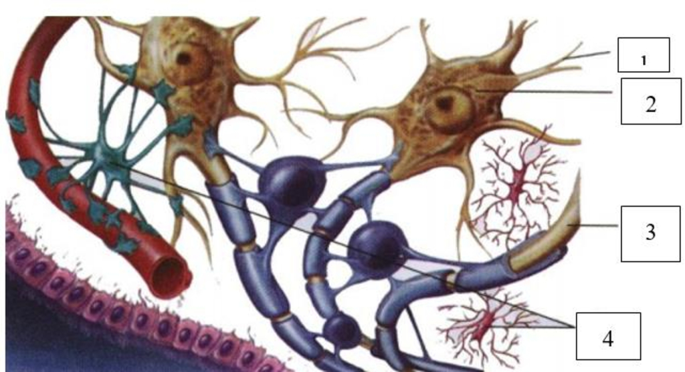

I. cấu tạo và chức năng của nơron
Nêu thành phần cầu tạo của mô thần kinh

Slide 9
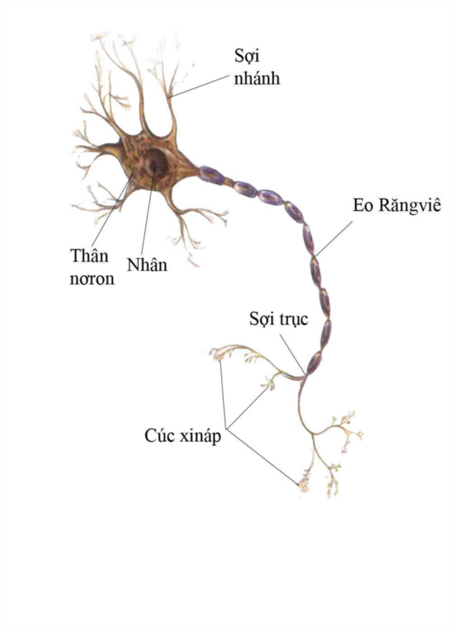

I. cấu tạo và chức năng của nơron
1. Cấu tạo
Nghiên cứu sgk trang 20, mô tả cấu tạo của một nơron điển hình
Cấu tạo một nơ ron điển hình

Slide 10
I. cấu tạo và chức năng của nơron
1. Cấu tạo
Thân: chứa nhân
Sợi nhánh: Ngắn, phân nhánh đi từ thân.
Sợi trục: Dài, mảnh, có vỏ bằng bao Miêlin
Nơron
Nơron có chức năng gì?
Cấu tạo một nơ ron điển hình

Slide 11
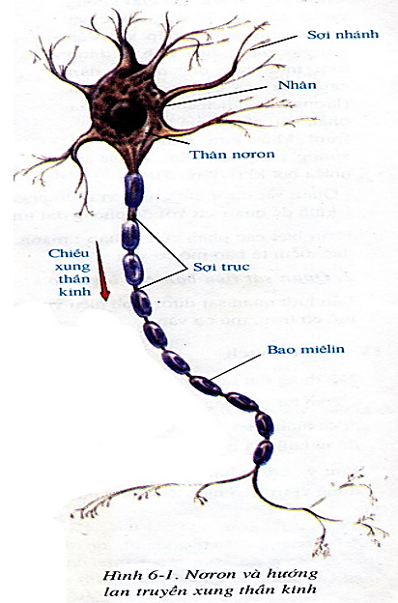
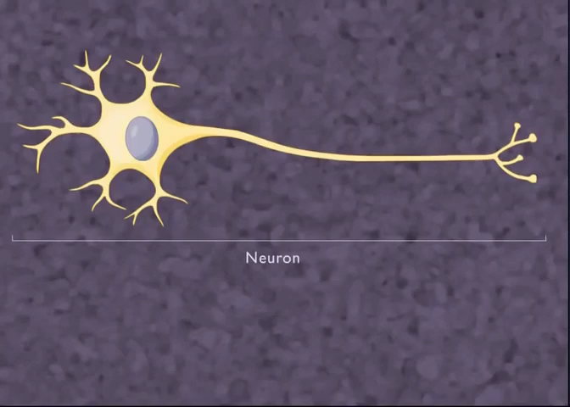
I. cấu tạo và chức năng của nơron
2. Chức năng
- Cảm ứng: tiếp nhận kích thích và phản ứng lại bằng cách phát sinh xung thần kinh.
- Dẫn truyền xung thần kinh: Lan truyền theo một chiều nhất định từ nơi phát sinh hoặc tiếp nhận → thân → sợi trục

Slide 12
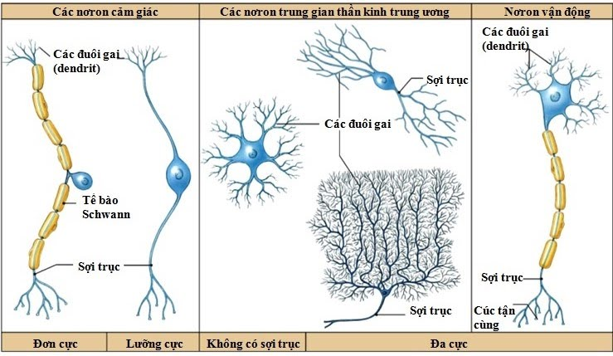
I. cấu tạo và chức năng của nơron
3. Phân loại
Noron hướng tâm
Noron trung gian
Noron li tâm

Slide 13
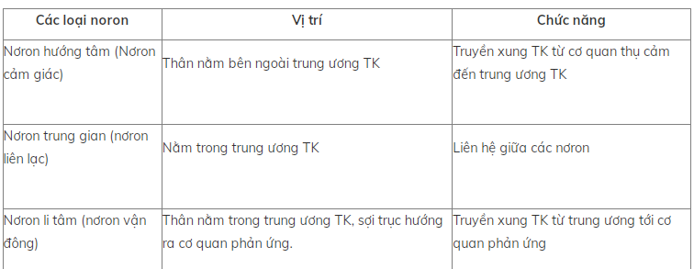
I. cấu tạo và chức năng của nơron
3. Phân loại
Notes:
- GV nhấn mạnh chiều dẫn truyền của noron hướng tâm và li tâm ngược nhau

Slide 14
I. cấu tạo và chức năng của nơron
3. Phân loại
Nơron hướng tâm (cảm giác)
Nơron trung gian (liên lạc)
Nơron li tâm (vận động)
3 loại nơron

Slide 15

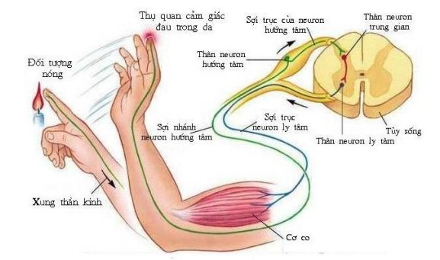
II. Cung PHẢN XẠ
Sờ tay vào vật nóng → rút tay lại
Ăn chua → nhăn mặt
Notes:
Người ta gọi những hiện tượng này là phản xạ

Slide 16
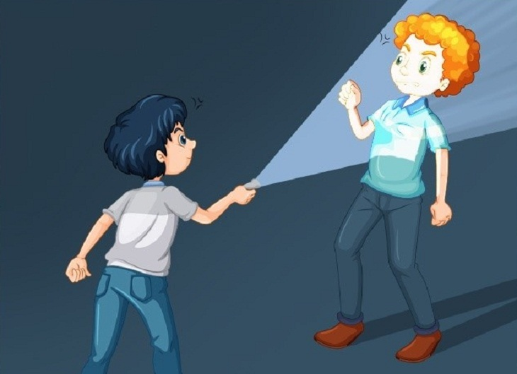
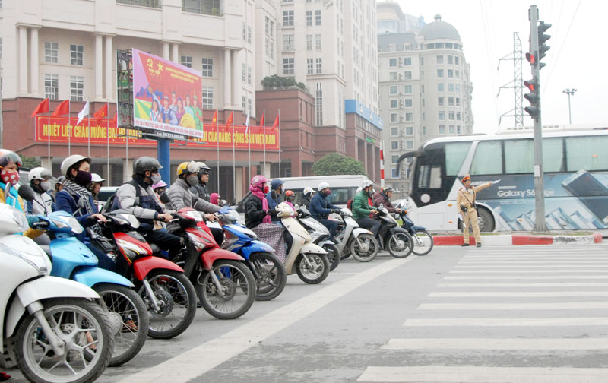

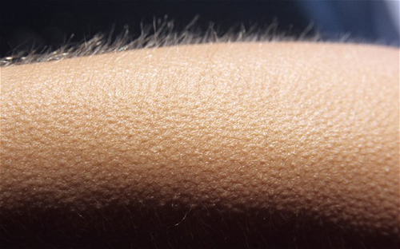
1. Phản xạ
Phản xạ là gì?
- Phản xạ: là phản ứng của cơ thể, trả lời các kích thích của môi trường dưới sự điều khiển của hệ thần kinh.
Ví dụ
+ Sờ tay vào vật nóng → rụt tay lại
+ Trời lạnh quá → nổi da gà

Slide 17
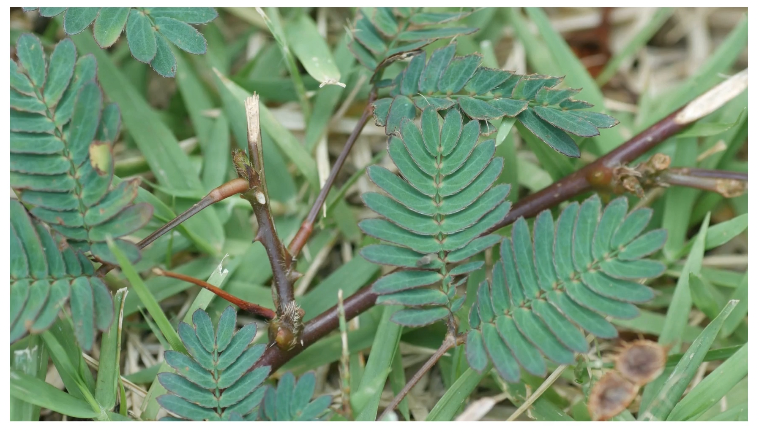
1. Phản xạ
Hiện tượng trong video có phải phản xạ không? Vì sao?
Notes:
- Hiện tượng cụp lá ở cây trinh nữ không có sự tham gia của hệ thần kinh.
- Phản xạ ở động vật có sự tham gia của hệ thần kinh.

Slide 18
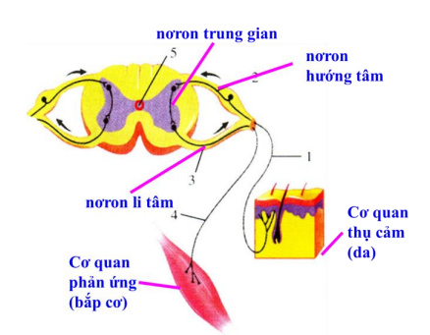
II. Cung PHẢN XẠ
2. Cung phản xạ
- Khái niệm: Cung phản xạ là con đường mà xung thần kinh truyền từ cơ quan thụ cảm (da …) qua trung ương thần kinh đến cơ quan phản ứng (cơ, tuyến …)
- Thành phần gồm:
+ Cơ quan thụ cảm
+ Nơron hướng tâm
+ Nơron trung gian
+ Nơron li tâm
+ Cơ quan phản ứng
Cung phản xạ

Slide 19
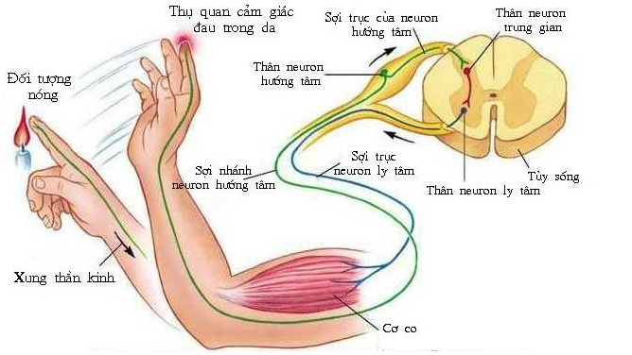
Quan sát hình sau, phân tích đường dẫn truyền xung thần kinh của phản xạ trên?

Slide 20
(nơ ron hướng tâm)
(nơ ron li tâm)
Rút tay lại
Bị nóng
(kích thich)
Cơ quan thụ cảm ở da
Tuỷ sống (phân tích)
Nơ ron trung gian
Ngón tay

Slide 21
Củng cố
Câu 1: Cấu tạo của một noron điểu hình là:
A. Thân, sợi trục, cúc tận cùng, đuôi gai, xinap.
B. Thân, sợi trục, cúc tận cùng.
C. Thân, sợi trục, sợi nhánh.
D. Thân, sợi trục, xinap.
Câu 2: Hai chức năng cơ bản của noron là:
A. Cảm ứng và phân tích các thông tin
B. Dẫn truyền xung thần kinh và xử lý thông tin
C. Cảm ứng và dẫn truyền xung thần kinh
D. Tiếp nhận và trả lời kích thích

Slide 22
Củng cố
Câu 3. Một cung phản xạ được xây dựng từ bao nhiêu yếu tố ?
A. 3 yếu tố B. 4 yếu tố C. 5 yếu tố D. 6 yếu tố
Câu 4. Trong phản xạ rụt tay khi chạm vào vật nóng thì trung tâm xử lý thông tin nằm ở đâu ?
A. Bán cầu đại não B. Tủy sống
C. Tiểu não D. Trụ giữa

Slide 23
Thank
You

